Slide 1
Sicherungsmaßnahmen
§ 21 InsO

Slide 2
Wann wird das Insolvenzverfahren eröffnet?
Wurde ein Antrag gestellt?
Liegt ein Insolvenzgrund vor?
Kann der Schuldner sich das Verfahren leisten?

Slide 3
Stundung
§4a InsO
„Verfahrenskosten sind nicht aufgehoben, sondern aufgeschoben“
nur für natürliche Personen
+Antrag auf Restschuldbefreiung

Slide 4
Abweisung mangels Masse
§ 26 InsO
„Vermögen des Schuldners reicht voraussichtlich nicht aus, um die Verfahrenskosten zu decken“
Ausfertigung
Natürliche Person
Schuldnerverzeichnis
Juristische Person
Handelsregister

Slide 5
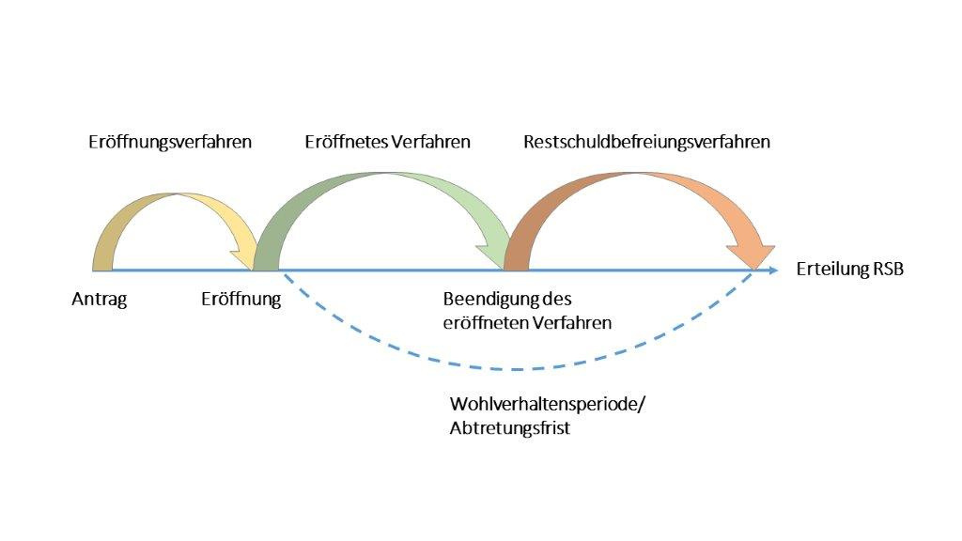

Slide 6
Beendigung Eröffnungsverfahren
Abweisung mangels Masse
§ 26 InsO
Eröffnung
§ 27 InsO
Rücknahme
Hauptsachen-
erledigung

